Slide 1


Fundamentos de redes
Semestre VI
Programa de
Ingeniería en Sistemas

Slide 2
AGENDA
PRESENTACIÓN
ACUERDO PEDAGÓGICO
MODELO PEDAGÓGICO
GENERALIDADES DEL CURSO
OBJETIVOS DE APRENDIZAJE
CONTENIDO DEL CURSO

Slide 3

presentación
Luis Ángel Figueroa Ocoró, oriundo de la Ciudad de Buenaventura – Valle, 37 años de edad
Ing. Electrónico - Universidad de San Buenaventura - Bogotá
MSc. Gestión Informática y Telecomunicaciones – Universidad ICESI - Cali
Esp. Negocios y Servicios de Telecomunicaciones – Universidad de San Buenaventura – Bogotá
Vinculado al sector educación desde el año 2015 como docente de Electricidad y Electrónica, Gestión Empresarial, Gerencia de Proyectos.
Socio Fundador de BIOPORT ZOMAC SAS.
Socio Fundador de CreeSer Pacífico SAS
TEL. 310-4212776
Ing.luanfioc@gmail.com

Slide 4
Acuerdos pedagógicos
Durante el desarrollo del curso se proponen los siguientes acuerdos:
Hora de inicio de la clase
Uso de Periféricos (Cámara y Micrófono)
Participación
Receso

Slide 5
Modelo pedagógico
El modelo pedagógico de la Universidad del Pacífico se constituye a partir de la formación integral, del dialogo diferencial de saberes, y de la idea de un sujeto autónomo, capaz de potencializar y transformar su entorno.
La aportación de Vygotsky al concepto del desarrollo radica en plantear que hay dos procesos: uno de orden biológico y otro de orden sociocultural- que potencia el desarrollo de las funciones superiores, cuando ambas vías se encuentran se da el nacimiento de la historia cultural del sujeto

Slide 6
Generalidades del curso
El curso se divide en 3 momentos.
1er momento 30%
2do momento 30%
3er momento 40%
Durante cada momento se harán quices, talleres y control de lectura promoviendo el sentido crítico entre estudiantes.
Se propondrá un proyecto final, que permita evidenciar la mejora continua del estudiante.

Slide 7
Objetivos de aprendizaje
Determinar los beneficios de las redes informáticas
Diferenciar términos informáticos comunes.
Comprende el rol de las redes informáticas en la sociedad moderna actual.

Slide 8
CONTENIDO DEL CURSO
FUNDAMENTOS DE REDES
PARTE I
NIVEL FÍSICO
PARTE II
NIVEL DE ENLACE
PARTE III
REDES Y SUBREDES

Slide 9
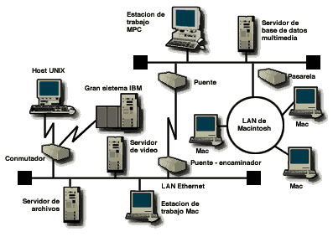
INTRODUCCIÓN A REDES INFORMÁTICAS
Las redes informáticas son la conexión de dos o más ordenadores o computadores entre si, mediante hardware (impresoras, sistemas de almacenamiento…) y software (aplicaciones, archivos, datos…), permitiendo que exista un receptor y emisor.
Su objetivo principal es lograr que todos sus programas, datos y equipos estén disponibles para cualquiera de la red que lo solicite, sin importar la localización física del recurso y del usuario.

Slide 10
objetivos
Consiste en proporcionar una alta fiabilidad, al contar con fuentes alternativas de suministro, es decir que todos los archivos podrían duplicarse en dos o tres máquinas.
Igualmente la presencia de varios CPU significa que si una de ellas deja de funcionar, las otras pueden ser capaces de encargarse de su trabajo, aunque su rendimiento en general sea menor. Considerando la topología que tenga la red.
El ahorro económico
Proporciona un poderoso medio de comunicación entre personas que se encuentran en lugares distantes entre sí

Slide 11
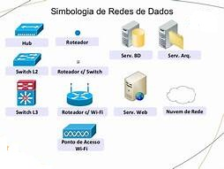
INTRODUCCIÓN A REDES INFORMÁTICAS
Una red de comunicaciones es, también, un conjunto de medios técnicos que permiten la comunicación a distancia entre equipos autónomos. Normalmente se trata de transmitir datos, audio y vídeo por ondas electromagnéticas a través de diversos medios (aire, vacío, cable de cobre, cable coaxial, cable de fibra óptica)
Compuesta por: terminales de usuarios, nodos de conexión, distribución, conmutador, Router, Puentes, Servidores, Hub, y Router Wi-Fi

Slide 12
historia
La historia de las redes abarca la última mitad del siglo pasado. Las Pcs han evolucionado de ser novedades costosas hasta convertirse en herramientas fundamentales para los negocios. Utilizan sistemas basados en microcomputadoras, una tendencia llamada de reducción y ajuste.
La primera computadora electrónica (electromecánica ) fue la ENIAC, considerada como uno de los inventos más importantes realizados durante la segunda guerra mundial. Esta computadora tenía un tiempo promedio entre errores de 30s. La ENIAC era utilizada principalmente por el ejercito estadounidense, para producir tablas de cálculos de artillería.

Slide 13
Características de las redes informáticas
Las redes informáticas tienen diferentes características de acuerdo con su propósito:
Compartir recursos, permite que los documentos, archivos, programas, equipos estén disponibles para cualquier usuario que esté conectado a una red.
Alta fiabilidad, en las redes se puede reutilizar documentos al contar con fuentes opcionales de suministro.
Ahorro económico. porque los equipos físicos pueden ser utilizados en diferentes redes, por ejemplo, el caso de una impresora compartidas en la red.
Medio de comunicación, consiente en la accesibilidad a diferentes lugares desde un ordenador, por ejemplo, personas que viven en diferentes lugares pueden comunicarse a través de programas de conferencias.

Slide 14

ASPECTOS IMPORTANTES
El aspecto más importante para cualquier sistema es la experiencia humana y el empleo de ideas para aprovechar las computadoras con la finalidad de que estas lleven acabo las tareas necesarias.
Sin importar el uso, un sistema de información basado en comutadora debe funcionar de manera apropiada, ser fácil de utilizar y adecuarse a la organización para la que fue diseñado.
Si un sistema ayuda a las personas a trabajar con mayor eficiencia entonces éstas lo utilizarán, de lo contrario lo evitarán.

Slide 15
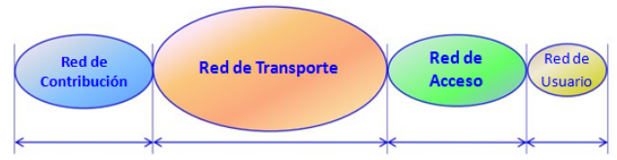
Estructura de redes de telecomunicaciones
Red de contribución (RC): Instalaciones, equipos, sistemas y medios de transmisión destinados a generar y/o procesar los servicios a los usuarios (Ej. Central telefónica, Servidor web, Centros de televisión, Proveedor de Internet.)
Red de transporte (RT): Instalaciones, equipos, sistemas y medios de transmisión para interconectar redes de contribución (Nodos) con redes acceso y transportar el flujo de datos. Se caracteriza por su alta capacidad de procesar flujos de datos y poseer usuarios conectados.
Red de acceso (RA): Instalaciones, equipos, sistemas y medios de transmisión para interconectar las redes de usuario con la red de transporte.
Red de usuario (RU): Instalaciones, equipos, sistemas y medios de transmisión para proporcionar los servicios a los usuarios mediante equipos terminales (ETD) se caracteriza por encontrarse en recintos de propiedad del usuario y corporativos.

Slide 16
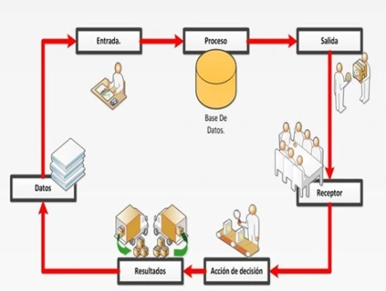
Clasificación de las redes
Las redes informáticas se clasifican de acuerdo a la transmisión, estensión, tipología, y tamaño como se detalla en los siguientes literales:.

Slide 17
Red de área local
La red de área local también llamada LAN por sus siglas en inglés Local Area Network, es una red de comunicaciones que interconectan varios dispositivos y proporciona un medio para el intercacmbio de información entre ellos. (Stallings, 2004)

Slide 18
Características de las redes de área local
La cobertura es restringida a 200m, con componentes especializados incluso llega a 1km
Las velocidades de transmisión internas son mucho mayores que la red de área extensa o ampliada.
Utiliza el estándar Ethernet con una transferencia de datos a 10Mbits/s
Emplea CSMS-CD, esto representa que cada ordenador conectado solo consigue el cable cuando este libre.
Se puede adaptar a tipologías muy diversas (bus, estrella, anillo) y diferentes protocolos de acceso.

Slide 19
Características de las redes de área local
Los servicios en la mayoría de las LAN son muy potentes.
Las organizaciones no desean encontrarse con núcleos aislados de utilidades informáticas.
Por lo general prefieren difundir dichos servicios por una zona más amplia, de manera que los grupos puedan trabajar independientemente de su ubicación.
Los routers y los bridges son equipos especiales que permiten conectar dos o más LAN.
El bridge es el equipo más elemental y sólo permite conectar varias LAN de un mismo tipo.
El router es un elemento más inteligente y posibilita la interconexión de diferentes tipos de redes de ordenadores.

Slide 20
Características de las redes de área local
Las grandes empresas disponen de redes corporativas de datos basadas en una sereie de redes LAN y routers. Desde el punto de vista del usuario, este enfoque proporciona una red físicamente heterogénea con aspecto de recursos homogéneo.
Normalmente usan tcnología de broadcast: un solo cable con todas las maquinas conectadas.
El tamaño es restringido, así el tiempo de transmisión del peor caso es conocido.
Velocidades típicas son de 10 a 100Mbps.
Red de campus, una red de campus se extiende a otros edificios dentro de un campus o área industrial.

Slide 21
Red de área metropolitanas
(man)
Una red MAN es una red que se expande por pueblos o ciudades y se interconecta mediante diversas instalaciones públicas o privadas, como el sistema telefónico o los suplidores de sistemas de comunicación por microondas o medios ópticos.

Slide 22
Red de área EXTENSA (WAN)
Las redes WAN consisten en una colección de hosts (máquinas) o LANs de hosts conectados por una subred. La subred consiste en las líneas de transmisión y los ruteadores, que son computadores dedicados a cambiar de ruta. Se mandan los paquetes de un ruteador a otro. Se dice que la red es packet switched (paquetes ruteados) o storeand-forward (guardar y reenviar).

Slide 23
REDES INALÁMBRICAS
Una red inalámbrica usa radio, microondas, satélites, infrarrojo, u otros mecanismos para comunicarse. Se pueden combinar las redes inalámbricas con los computadores móviles, pero los dos conceptos son distintos:

Slide 24
red
Red. Conjunto de computadores, hosts, terminales que necesitan trabajar sobre un grupo de información, para el efecto necesitan ser parte del mismo sistema de comunicaciones. Por la extensión geográfica de la red se habla de redes LAN y de redes WAN.

Slide 25
Cliente/servidor
En vez de construir sistemas informáticos como elementos monolíticos, existe el acuerdo general de construirlos como sistemas cliente/servidor. El cliente (un usuario de PC) solicita un servicio (como imprimir) que un servidor le proporciona (un procesador conectado a la LAN). Este enfoque común de la estructura de los sistemas informáticos se traduce en una separación de las funciones que anteriormente forman un todo.

Slide 26
Sistemas abiertos
Esta definición alude a sistemas informáticos cuya arquitectura permite una interconexión y una distribución fáciles. En la práctica, el concepto de sistema abierto se traduce en desvincular todos los componentes de un sistema y utilizar estructuras análogas en todos los demás.

